Slide 1
Դիսկրետ Մաթեմատիկա Կուրսային Աշխատանք
Ուսանող՝ Բաբայան Ալվարդ
Դասախոս՝ Սարգսյան Գարեգին

Slide 2
Բովանդակություն
Խնդրի դրվածքը
Ներմուծած գրաֆի օրինակ
Խնդրի իրագործումը
Ծրագրի արդյունքը
Օգտագործած գրականություն

Slide 3
Խնդրի դրվածքը
Տրված G(V,E) վերջավոր գրաֆի միակցման կետերի որոնման ալգորիթմի մշակում և ծրագրի իրականցում։

Slide 4
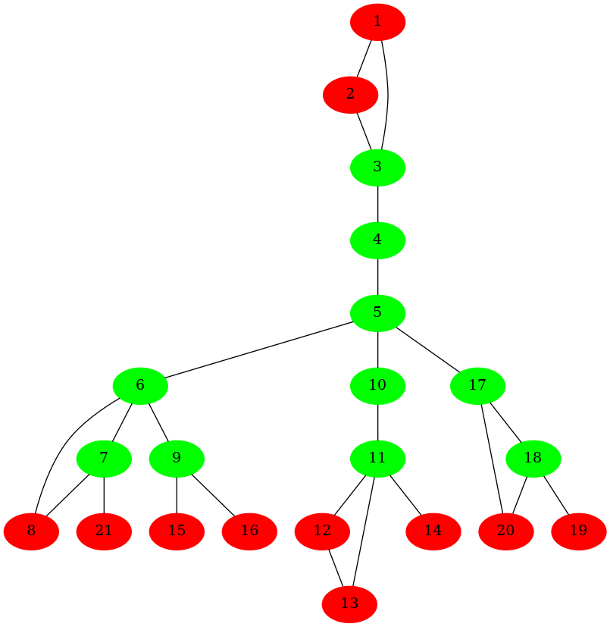
Ներմուծած գրաֆի օրինակ
G գրաֆի v գագաթը կոչվում է միակցման կետ, եթե c(G-v)>c(G):
Միակցման կետեր
3,4,5,6,7,9,10,11,17,18

Slide 5
Խնդրի իրագործումը
Դիցուք G = (V, E) գրաֆ է.
G գրաֆում միակցման կետերը գտնելու համար կատարենք հետևյալ քայլերը՝
1․Ներմուծել ֆայլի միջոցով գրաֆի գագաթների քանակը և գրաֆի գագաթների միջև կապերը։․
2․Հաշվում և տպում է գրաֆի հարևանության մատրիցը։
3․Գտնում է գրաֆի միակցման կետերը օգտագործելով ծառի ալգորիթմը։
3․1․Ստուգելով գրաֆի ծառը, նրա ճյուղերը, ծնողները և երեխաները։
3․2․Գտնում է գրաֆի միակցման կետերը օգտագործելով ծառը։
3․3․Նկարում է գրաֆը գունավորելով միակցման կետերը և գրաֆի մյուս գագաթներ համապատասխանաբար կանաչ և կարմիր։

Slide 6
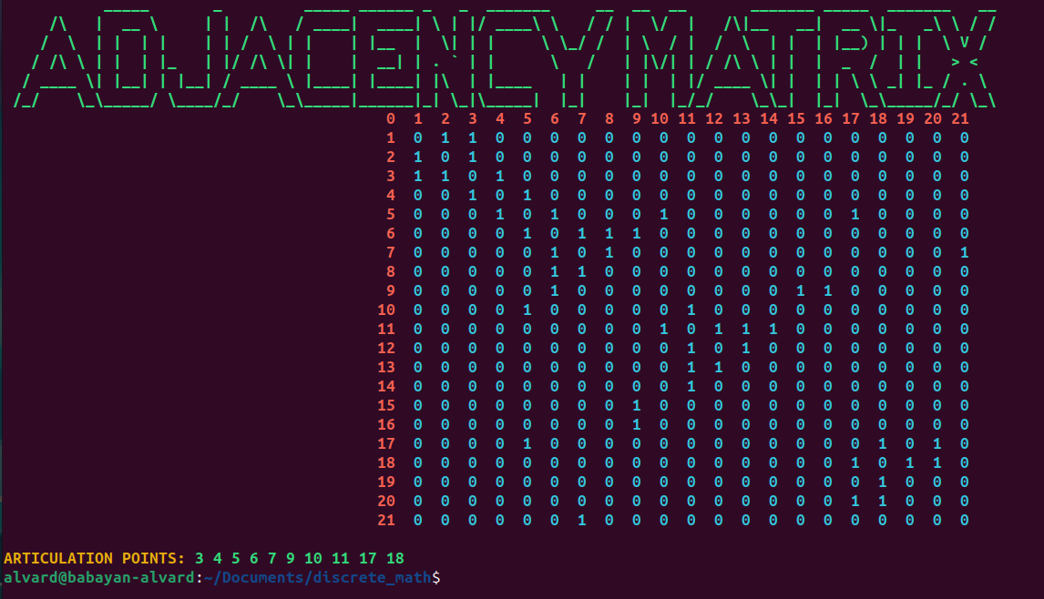
Ծրագրի արդյունքը

Slide 7
Օգտագործած գրականություն
Պ․Ա․ Պետրոսյան, Վ․Վ․ Մկրտչյան, Ռ․Ռ․ Քամալյան - Գրաֆների տեսություն
Ռ․Ն․ Տոնոյան - Դիսկրետ մաթեմատիկայի դասընթաց

Slide 8
Շնորհակալություն

